Slide 1
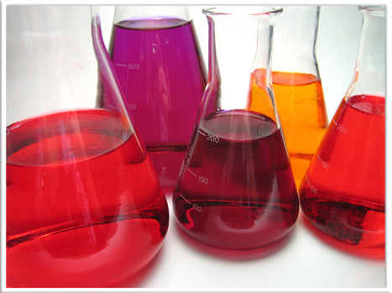
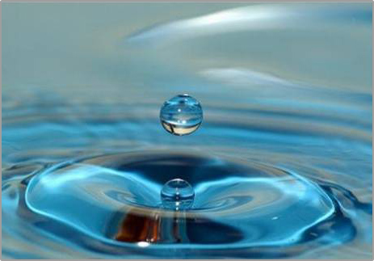
ASİTLER-BAZLAR VE TUZLAR SU ARITIMI
Hazırlayan: Arif Özgür ÜLGER

Slide 2
ASİTLER
Sulu çözeltilerinde Hidrojen İyonu veren maddelere asit denir.
HCI H⁺ + CI–
CH₃COOH CH₃COO – + H⁺

Slide 3
ASİTLERİN GENEL ÖZELLİKLERİ
Tatları ekşidir.
Bazlarla reaksiyona girdiklerinde tuz ve su oluştururlar.
Sulu çözeltileri elektrik akımını iletir.
Saf haldeyken elektrik akımını iletmezler.

Slide 4
ASİTLERİN GENEL ÖZELLİKLERİ
Sulu çözeltilerine Zn ve Mg gibi aktif metaller atılınca tuz oluşur ve hidrojen gazı açığa çıkar.
H₂SO₄ + Zn ZnSO₄ + H₂
Mavi turnusol kağıdını kırmızıya dönüştürürler.
(Asitlerin ayıracı MAVİ TURNUSOL KAĞIDIDIR)
Parçalayıcı ve tahriş edicidirler.

Slide 5
ÖNEMLİ ASİTLER VE FORMÜLLERİ
HCI : Hidroklorik asit
HNO₃ : Nitrik asit
H₂SO₄ : Sülfürik asit
H₃PO₄ : Fosforik asit

Slide 6
KUVVETLİ VE ZAYIF ASİTLER
Sulu çözeltilerinde büyük oranda iyonlarına ayrışabilen asitlere kuvvetli asit denir.
Kuvvetli asitler çok tahriş edici ve yakıcıdır. Bu yüzden dikkatli kullanılmalıdır.
Günlük hayatta tükettiğimiz bazı gıdaların yapısında asit bulunur. Bu asitler zayıftır.

Slide 7
KUVVETLİ ASİTLER
HClO₄ : Perklorik Asit
HCl : Hidroklorik Asit
HNO₃ : Nitrik Asit
H₂SO₄ : Sülfürik Asit

Slide 8
ZAYIF ASİTLER

Slide 9
ASİTLERLE İLGİLİ GÜVENLİK TEDBİRLERİ
Asitlerin tatlarına bakmak veya koklamak tehlikelidir.
Asitlerin üzerine su ilave ederek seyreltmek tehlikelidir.
Asitler metal kaplar yerine cam veya plastik kaplarda saklanmalıdır.

Slide 10
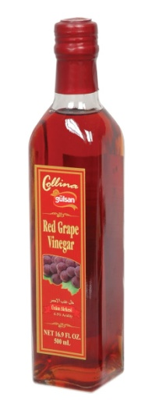
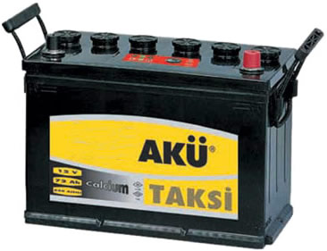
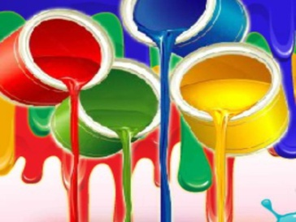
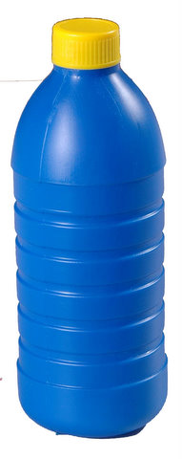
GÜNLÜK YAŞAMDA ASİTLER
Sirke, seyreltik bir asetik asit çözeltisidir.
Araba akülerinde sülfirik asit kullanılır.
Nitrik asit, boya ve gübre yapımında kullanılır.
Temizlikte kullanılan tuz ruhu seyreltik hidroklorik asit çözeltisidir.

Slide 11
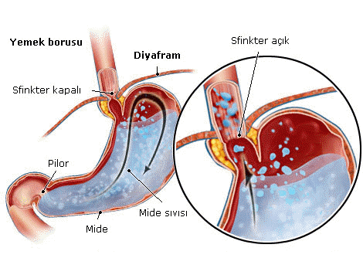
GÜNLÜK YAŞAMDA ASİTLER
Midemiz de seyreltik hidroklorik asit salgılayarak besinleri parçalar. Bu salgının fazlalaşması midede ülsere sebep olur.
Bazı maddelerin yapısında
hidrojen bulunmadığı hâlde, hidrojen iyonu (H⁺) oluşumuna sebep oldukları için sulu çözeltileri asit özelliği gösterir.

Slide 12
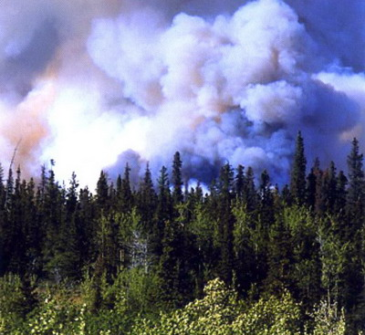
GÜNLÜK YAŞAMDA ASİTLER
CO₂ , NO₂ ve SO₂ suda asit özelliği gösteren maddelerdir.
Havadaki karbon dioksit, azot dioksit ve kükürt dioksit gazları da yağmur damlalarında çözündüklerinde asit olarak yere düşer.
Asit yağmurları bu şekilde oluşur

Slide 13
BAZLAR
Sulu çözeltilerine hidroksit ( OH ⁻ ) iyonu verebilen maddelere baz denir.
Sodyum Hidroksit : NaOH
NaOH (suda ) Na⁺(suda) + OH⁻ (suda )

Slide 14
BAZLARIN GENEL ÖZELLİKLERİ
Tatları acıdır.
Asitlerle reaksiyona girdiklerinde tuz ve su oluştururlar.
Sulu çözeltileri elektrik akımını iletir.
Saf haldeyken elektrik akımını iletmezler.
Kırmızı turnusol kağıdını maviye dönüştürürler.
(Bazların ayıracı KIRMIZI TURNUSOL KAĞIDIDIR)

Slide 15
BAZLARIN GENEL ÖZELLİKLERİ
Sulu çözeltileri dokunulduğunda ele kayganlık hissi verirler.
Parçalayıcı ve tahriş edicidirler.
Hepsinin yapısında hidroksit (OH) vardır (NH₃ hariç) ve sulu çözeltilerine (suda çözündüklerinde)hidroksit iyonu (OH)– verirler

Slide 16
ÖNEMLİ BAZLAR VE FORMÜLLERİ

Slide 17
KUVVETLİ VE ZAYIF BAZLAR
Sulu çözeltilerinde büyük oranda iyonlarına ayrışabilen bazlara kuvvetli baz denir.
Kuvvetli bazlar çok tahriş edici ve yakıcıdır. Bu yüzden dikkatli kullanılmalıdır.
Günlük hayatta kullandığımız bazı temizlik malzemeleri bazdır. Bunlar sulandırılmış ve zayıflatılmış bazlardır.

Slide 18
KUVVETLİ BAZLAR
NaOH :Sodyum hidroksit
KOH :Potasyum hidroksit
Ca(OH)₂ :Kalsiyum hidroksit

Slide 19
ZAYIF BAZLAR
NH₃ : Amonyak
NH₄OH : Amonyum Hidroksit

Slide 20
BAZLARLA İLGİLİ GÜVENLİK TEDBİRLERİ
NaOH ve KOH kuvvetli bazlardır. Kuvvetli bazlar metallere ve dokulara tahriş edici etki yapar.
Amonyağın buharı göze, burna ve solunum yoluna zarar verir.

Slide 21
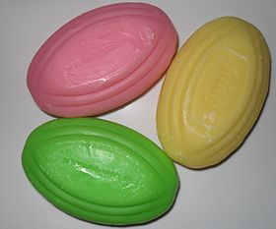
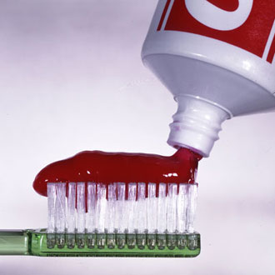
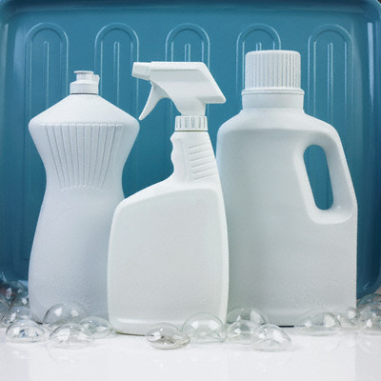
GÜNLÜK YAŞAMDA BAZLAR
Sodyum hidroksit (NaOH) sabun yapımında
kullanılır. Bu yüzden sabun ağzımıza
ve gözümüze değdiğinde acı verir.
Diş macunu ve şampuanlarda da baz olduğu için acı tat verir.
Amonyaklı sıvı maddeler, yağ sökücü
olarak ev temizleyicilerinde kullanılır.

Slide 22
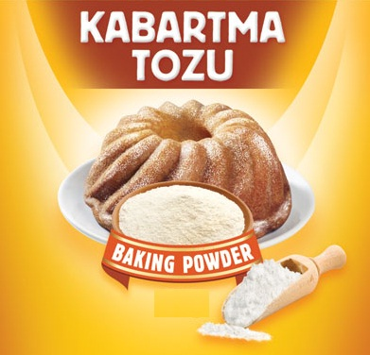
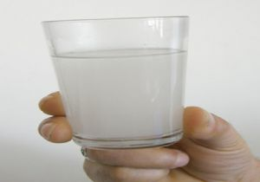
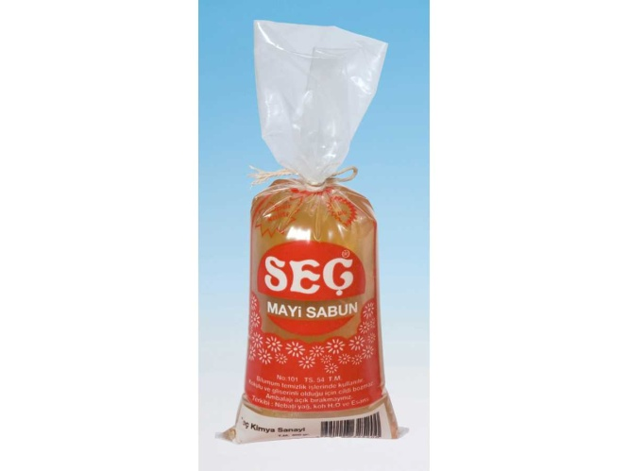
GÜNLÜK YAŞAMDA BAZLAR
Yemek sodası olarak bilinen kabartma tozu, bir çeşit baz olan sodyum bikarbonat içerir.
Kireç suyu bir çeşit bazdır.
Potasyum hidroksit,( KOH) Arap
sabunu yapımında kullanılır.

Slide 23
ASİT VE BAZLARIN ORTAK ÖZELLİKLERİ
Sulu çözeltileri elektriği iletir.
Turnusol kağıdına etki ederler.
Parçalayıcı ve tahriş edicidirler.
Bir araya gelerek tuz ve su oluştururlar.

Slide 24
ASİTLİK VE BAZLIK ÖLÇÜSÜ “pH”
pH, suyun asitlik veya bazlık durumunun bir ölçüsüdür ve logaritmik bir ölçüdür. Saf su H ve OH iyonları açısından dengelidir ve PH değeri 7’dir.
pH 0-14 arasında değer alır.

Slide 25
pH metre

Slide 26
pH

Slide 27
İNDİKATÖRLER
İki maddeyi birbirinden ayıran veya bilinmeyen bir maddenin hangi madde olduğunu bilmemize yarayan maddelere denir.
Ayıraç ya da belirteç de denir.
Asit ve baz indikatörü olarak birçok madde kullanılmaktadır.

Slide 28
TURNUSOL KAĞIDI

Slide 29
TURNUSOL KAĞIDI
Mavi turnusol kağıdı asitte kırmızıya dönüşür.
Kırmızı turnusol kağıdı bazda maviye dönüşür.

Slide 30
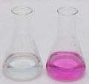
FENOLFTALEİN
Asitlerde renksiz, bazlarda pembe-mor renk verir.
ASİT
BAZ

Slide 31
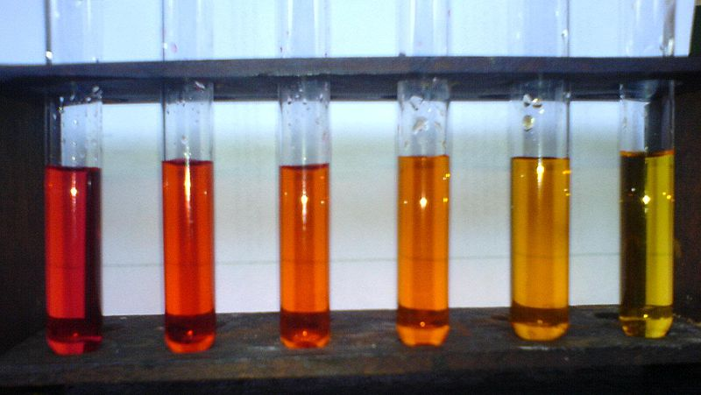
METİL ORANJ
Asitlerde kırmızı bazlarda sarı renk verir.

Slide 32
İNDİKATÖRLER
Bunların dışında;
Timol Mavisi
Bromkrezol Yeşili
Fenol Kırmızısı
Alizarin Sarısı vb. birçok standart indikatör bulunmaktadır.
Ayrıca doğal maddelerden de indikatör elde edilebilir.

Slide 33
DOĞAL İNDİKATÖRLER
Standart indikatörlerin dışında birçok bitkiden de doğal indikatör elde edilebilir.
Bunlar;
Kırmızı soğan
Kara lahana
Nar
Ateş dikeni
Gül vb.

Slide 34
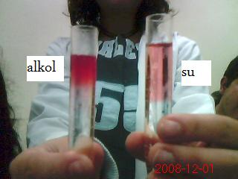
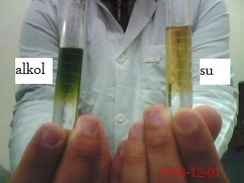
KIRMIZI SOĞAN
Kırmızı soğan kabuğu alkol ve suda bekletildiği zaman asitlerde kırmızı-pembe bazlarda sarı-yeşil renk verir.

Slide 35
KARALAHANA
Eğer kara lahana suyuna asidik bir madde eklenirse, karışımın rengi kırmızıya; bazik bir madde eklenirse, yeşile döner.

Slide 36
TUZLAR
Asitler ve bazlar tepkimeye girdiğinde tuz
ve su oluşur.
Bu olaya nötrleşme tepkimesi denir. Bu
olayda asit ve baz bir birinin etkilerini yok
ettiği için, asit ve baz etkileşmesine nötrleşme
tepkimesi adı verilir.
NaOH + HCl NaCl + H₂O

Slide 37
TUZLAR
Nötürleşme (Nötralleşme) olayına asidin (H⁺ ) iyonu ile bazın (OH⁻ ) iyonu birleşerek suyu (H₂O) oluştururlar ve enerji açığa çıkar.
ASİT + BAZ TUZ + SU
Doğadaki maddelerin çoğu tuz bileşiği halinde bulunurlar. Tuzlar kristal yapılı iyonik bileşiklerdir.

Slide 38
TUZLARIN GENEL ÖZELLİKLERİ
Tuz çözeltileri, asit ve baz çözeltileri gibi elektrik akımını iletir. Katı halde elektrik akımını iletmezler.
Çünkü tuzlar su içinde iyonlarına ayrışır. Su içinde serbest hâlde gezebilen iyonlar elektrik akımını iletir.
Tuzlar turnusol kağıdına etki etmez
Kristal yapılıdırlar

Slide 39
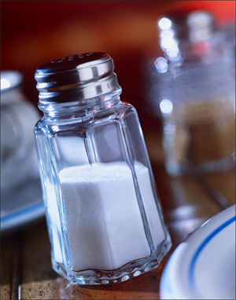
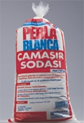
GÜNLÜK YAŞAMDA TUZLAR
Yemek tuzu
Çamaşır sodası

Slide 40
ÖNEMLİ TUZLAR VE FORMÜLLERİ

Slide 41
ASİT, BAZ ve TUZLARIN ORTAK ÖZELLİKLERİ
Sulu çözeltileri elektriği iletir.
İyonik yapıda suda çözünürler.

Slide 42
SORU 1
Asitlerin bazlarla tepkimelerinde tuz ve su
oluşur. Bu olaya ne ad verilir ?
A ) Sentez B ) Hidroliz
C ) Nötürleşme D ) Yanma

Slide 43
SORU 2
Aşağıdakilerden hangisi asit ve bazların ortak özelliği değildir ?
A ) Sulu çözeltileri elektrik akımı iletir.
B ) Ele kayganlık hissi verir.
C ) Turnusol kağıdında renk değişikliği olur.
D ) Suda iyonlarına ayrışırlar.

Slide 44
SORU 3
Aşağıdakilerden hangisi Asit-Baz tepkimesine örnek olabilir ?
A ) HCl + KOH → KCl + H₂O
B ) 2HCl + Ca → CaC l₂ + H₂
C ) CO + ½ O₂ → CO₂
D ) NaOH → Na+ +OH-

Slide 45
SORU 4
Asitlere,asitlik özelliği veren iyon
aşağıdakilerden hangisidir ?
A ) H+
B ) OH-
C ) Na+
D ) Cl-

Slide 46
SORU 5
Aşağıdakilerden hangisi,bir sıvının baz olduğunu kesin olarak belirtir ?
A ) Suda çözünmemesi.
B ) Elektrik akımını iletmesi
C ) Çözünürken iyonlara ayrışması.
D ) Kırmızı turnusol kağıdını maviye çevirmesi

Slide 47
SORU 6
Aşağıdakilerden hangisi baz değildir ?
A ) NaOH B ) H₂SO₄
C ) NH₃ D ) KOH

Slide 48
SORU 7

Slide 49
SORU 8
Aşağıdakilerden hangisi asit, baz ve tuzların
ortak özelliği değildir?
A)Suda çözünme
B)Suda iyonlarına ayrılma
C)Turnusolun rengini değiştirme
D)Çözeltilerinin elektrik akımını iletmesi

Slide 50
SORU 9
I.İyon bulundurma
II.Elektrik akımını iletme
III.Acımsı tatta olma
Yukarıdakilerden hangileri asit,baz ve tuzların sulu
çözeltilerinin ortak özelliğidir?
A)I-II
B)I-III
C)II-III
D)I-II-III

Slide 51
SORU 10
Sulu çözeltilerinin asidik veya bazik özelliği pH denilen bir ölçü
sistemi ile ifade edilir. Bir çözeltinin pH si 0-7 arasında ise asidik,
7-14 arasında ise bazik,7 ise nötrdür.
X, elektriği iyi ileten ve NaOH ile tepkime veren bir çözeltidir.
Y, elektriği iyi ileten ve NaOH ve HCI ile tepkime vermeyen bir çözeltidir.
Z, elektriği iyi ileten ve NaOH ile tepkime vermeyen bir çözeltidir.
Buna göre, X,Y,Z nin pH değerlerinin nasıl olması beklenir?
0-7 arası 7-14 arası 7(Nötr)
A) X Z Y
B) Z X Y
C) X Y Z
D) Y X Z

Slide 52
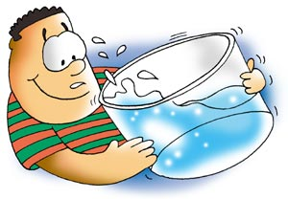
SU ARITIMI
SU ARITIMI
NEDİR?

Slide 53
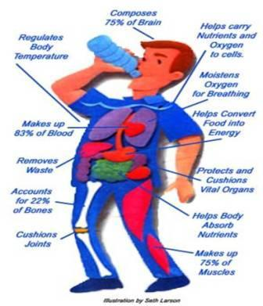
SULARIN SERTLİĞİ VE SU ARITIMI

Slide 54
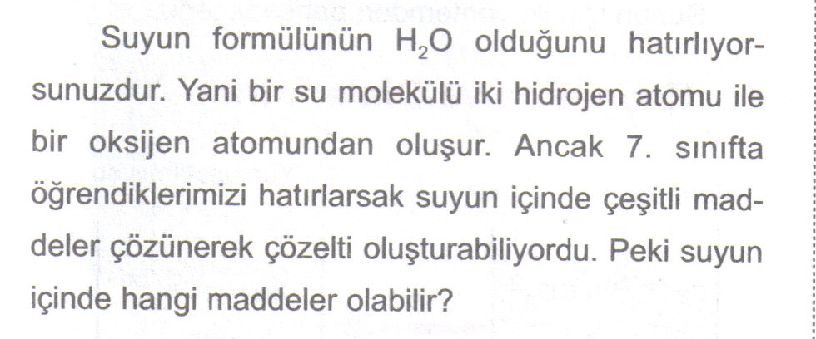
SULARIN SERTLİĞİ VE SU ARITIMI

Slide 55
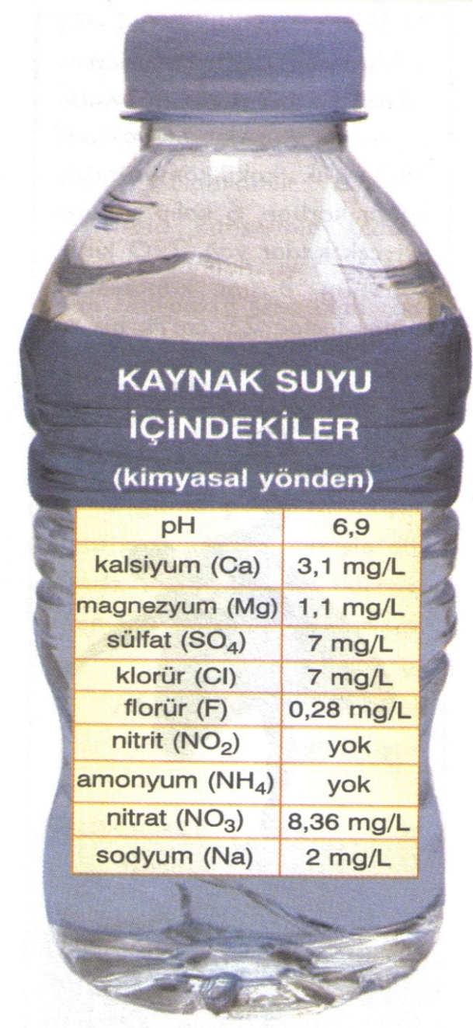
SULARIN SERTLİĞİ VE SU ARITIMI

Slide 56
SULARIN SERTLİĞİ VE SU ARITIMI

Slide 57
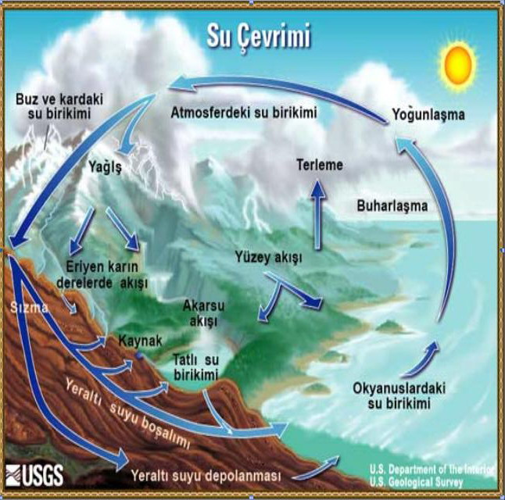
SULARIN SERTLİĞİ VE SU ARITIMI

Slide 58
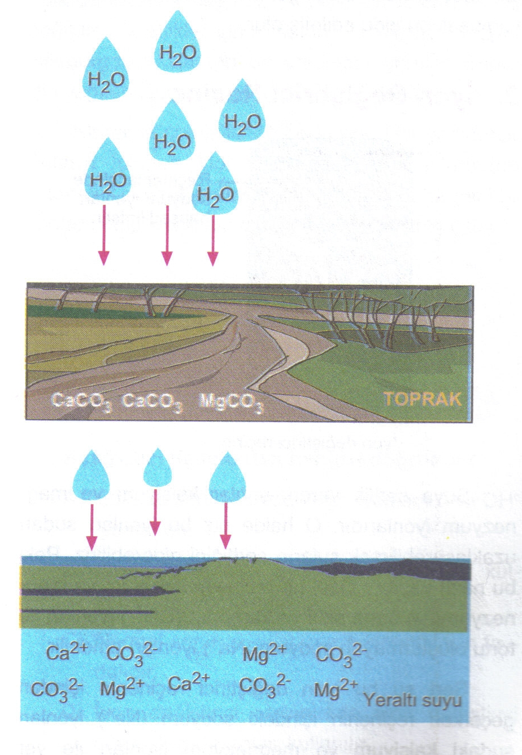
SULARIN SERTLİĞİ VE SU ARITIMI

Slide 59
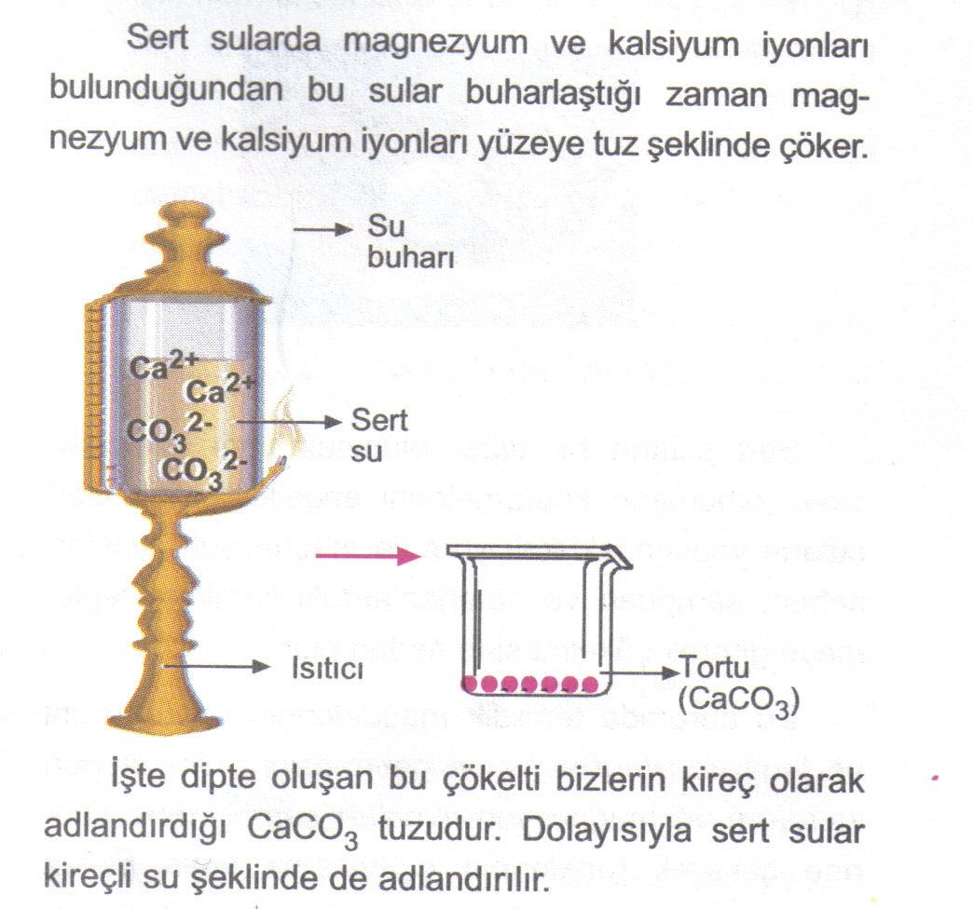
SULARIN SERTLİĞİ VE SU ARITIMI

Slide 60
Suların sertliği ve su arıtımı

Slide 61
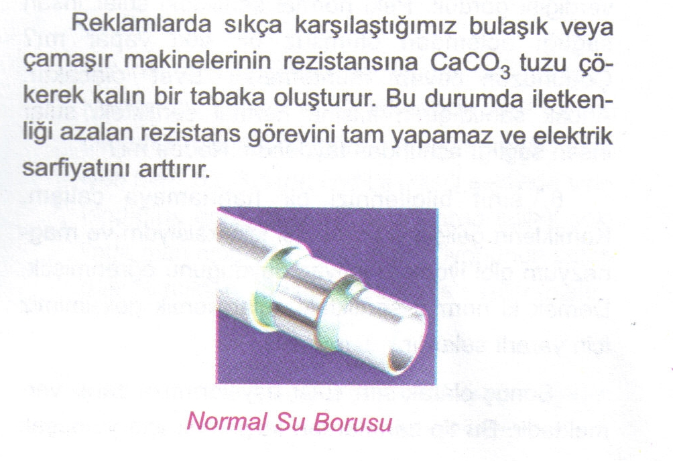
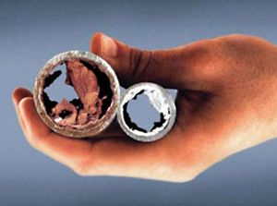
Suların sertliği ve su arıtımı

Slide 62
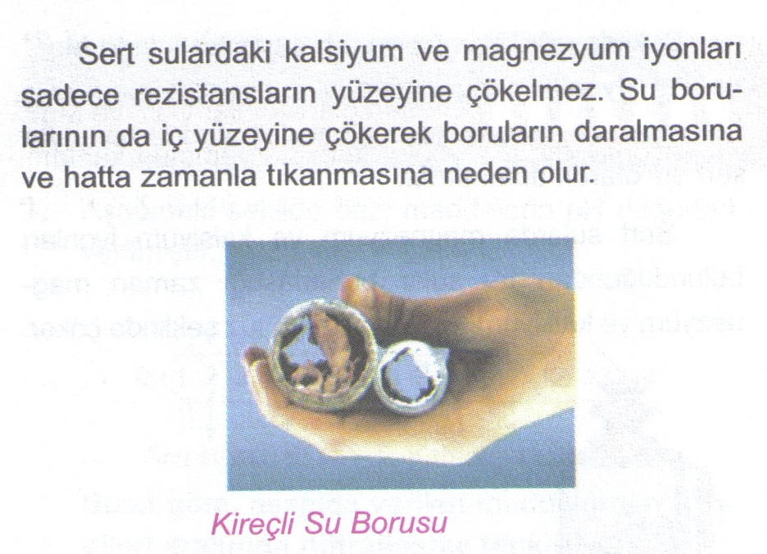
SULARIN SERTLİĞİ VE SU ARITIMI

Slide 63
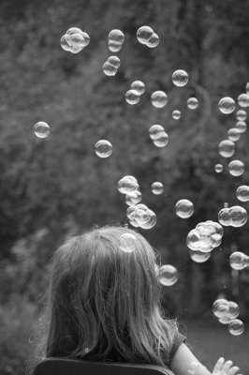
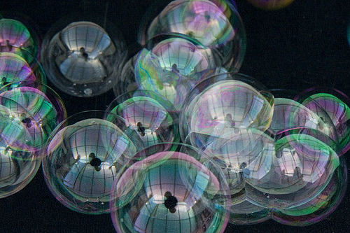
SULARIN SERTLİĞİ VE SU ARITIMI

Slide 64
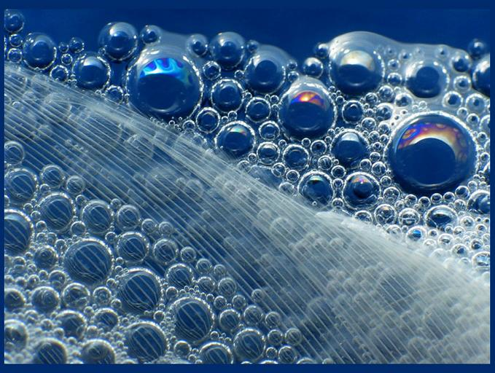
SULARIN SERTLİĞİ VE SU ARITIMI
Kireçli sularda sabun ve şampuanlar
az köpürür
Kireçsiz sularda sabun ve şampuanlar daha çok köpürür

Slide 65
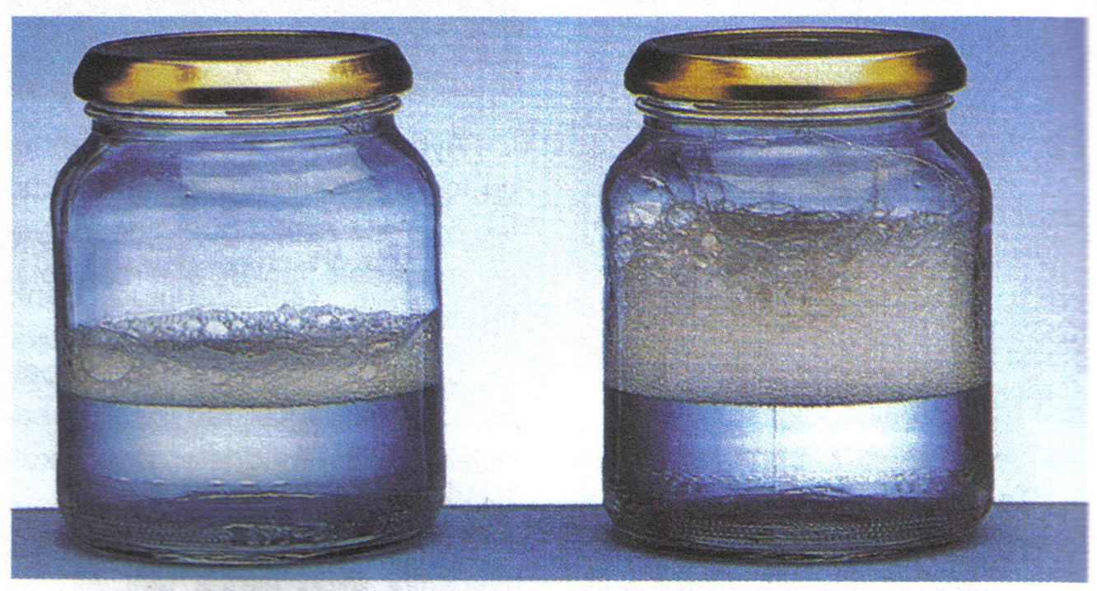
SULARIN SERTLİĞİ VE SU ARITIMI

Slide 66
SULARIN SERTLİĞİ VE SU ARITIMI
SERT SULARIN TADI ACIMSIDIR

Slide 67
SULARIN SERTLİĞİ VE SU ARITIMI

Slide 68
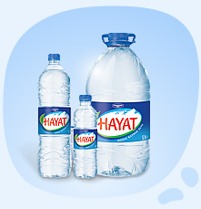
SULARIN SERTLİĞİ VE SU ARITIMI

Slide 69
SULARIN SERTLİĞİ VE SU ARITIMI
1- KAYNATMA VE DİNLENDİRME
2-İYON DEĞİŞTİRİCİ REÇİNE

Slide 70
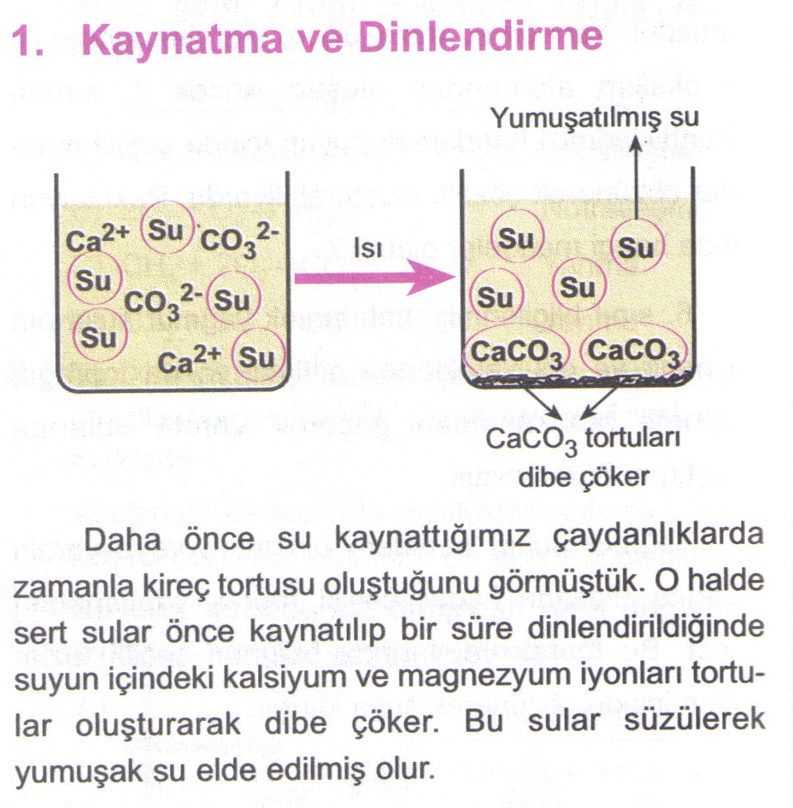
SULARIN SERTLİĞİ VE SU ARITIMI

Slide 71
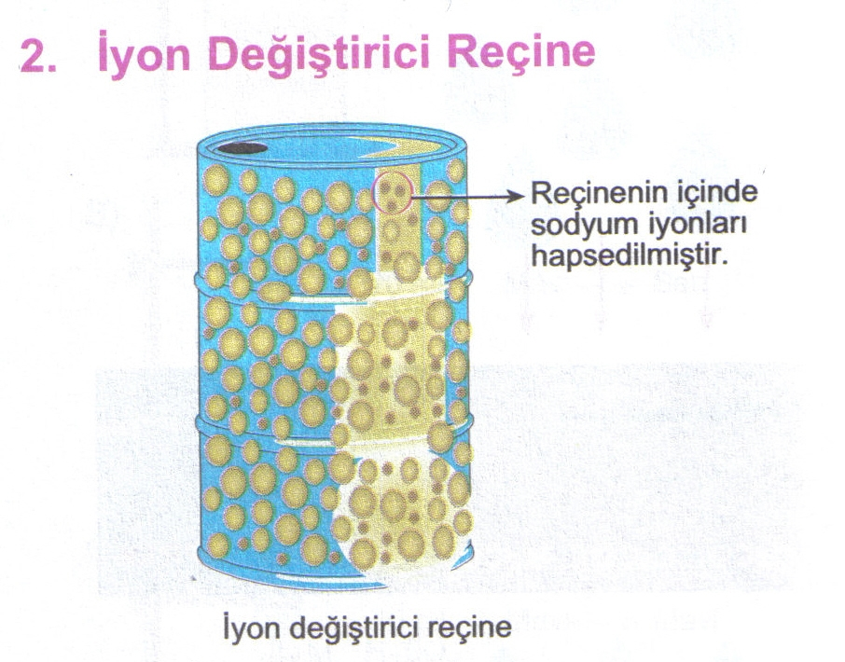
SULARIN SERTLİĞİ VE SU ARITIMI

Slide 72
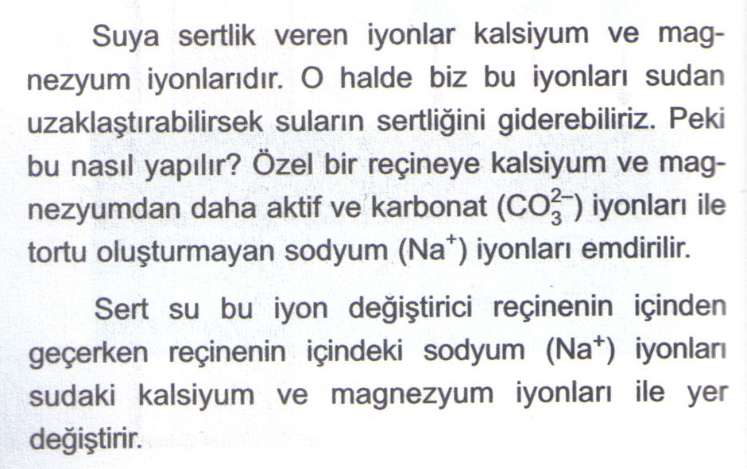
SULARIN SERTLİĞİ VE SU ARITIMI

Slide 73
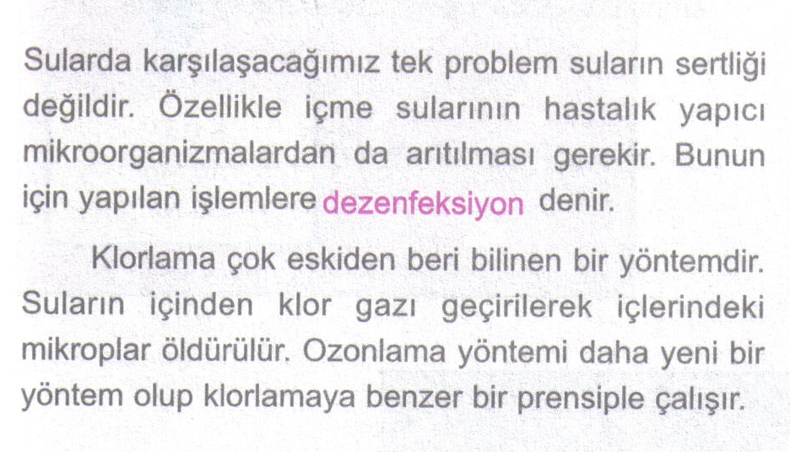
SULARIN SERTLİĞİ VE SU ARITIMI
DEZENFEKSİYON

Slide 74
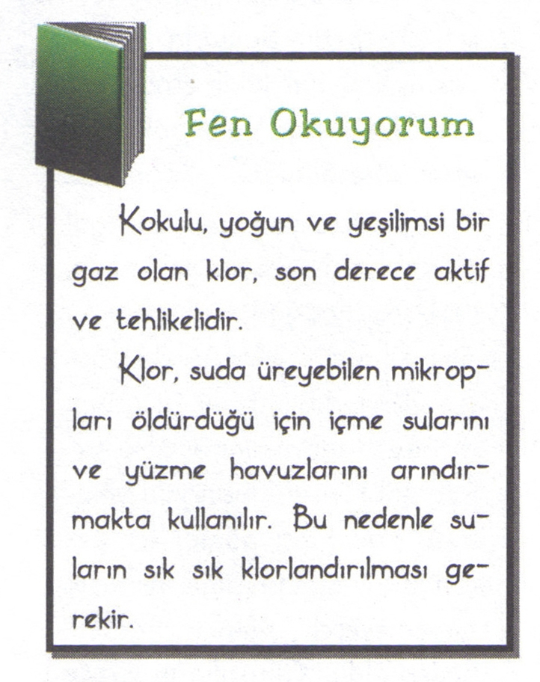
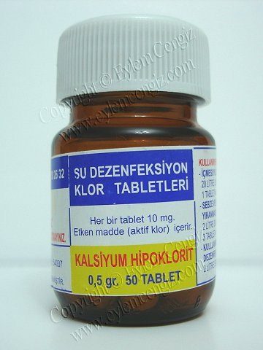
SULARIN SERTLİĞİ VE SU ARITIMI

Slide 75
SORU 11

Slide 76
SORU 12

Slide 77
SORU 13

Slide 78
SORU 14

Slide 79
SORU 15

Slide 80
SORU 16
Bir suyun kaliteli ve içilebilir olması için, I. Yumuşak olmalı II. Yararlı iyonlardan uygun miktarda içermeli III. Klorlama ile dezenfekte edilmiş olmalı özelliklerinden hangilerine sahip olması gerekir?
Yalnız III B) II ve III
C) I ve II D) I, II ve III

Slide 81
SORU 17

Slide 82
SORU 18

Slide 83
SORU 19

Slide 84
SORU 20

Slide 85
SORU 21

Slide 86
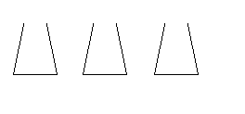
ÖDÜLLÜ SORU
I II III
Etiketleri kaybolmuş üç ayrı kapta NaOH (baz), HCI (asit) ve NaCI(tuz)
çözeltilerinin olduğu bilinmektedir.Kaplardan
I. Çözelti mavi turnusol kağıdını kırmızıya çevirmektedir.
Diğer iki kaptaki çözeltilere, aşağıdaki
hangi işlem yapılırsa kaplardaki çözeltiler doğru etiketlenir?
A)II. kaba mavi turnusol kağıdı batırılırsa
B)II. kaba az miktarda NaCI eklenirse
C)III.kaba mavi turnusol kağıdı batırılırsa
D)II.kaba kırmızı turnusol kağıdı batırılırsa

